Slide 1

TRƯỜNG TIỂU HỌC ĐOÀN KẾT
TOÁN – LỚP 3
CHIA SỐ CÓ BA CHỮ SỐ
CHO SỐ CÓ MỘT CHỮ SỐ

Slide 2
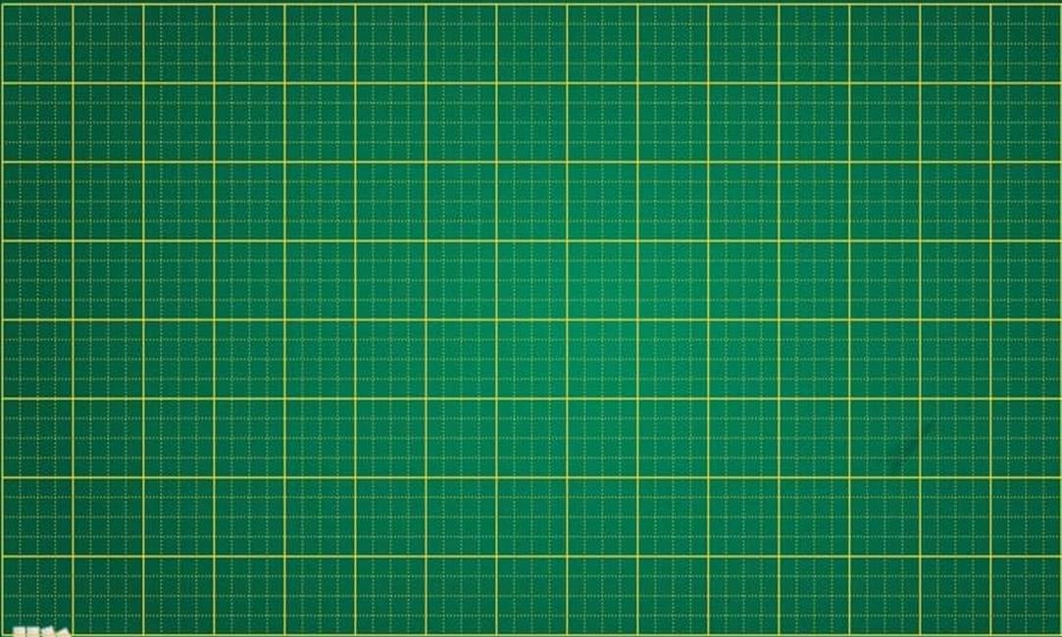
Thứ ba ngày 14 tháng 12 năm 2021
Toán
Chia số có ba chữ số cho số có một chữ số

Slide 3
56 chia 8 được 7, viết 7.
7 nhân 8 bằng 56;
56 trừ 56 bằng 0.
Hạ 0;
0 chia 8 được 0, viết 0.
0 nhân 8 bằng 0;
0 trừ 0 bằng 0.
a) 560 : 8 = ?
560 8
56
0
7
0
0
0
0
ë lÇn chia thø hai, nÕu sè bÞ chia bÐ h¬n sè chia th× ta viÕt 0 ë th­ư¬ng theo lÇn chia ®ã.
560 : 8 =
70

Slide 4
b) 632 : 7 = ?
63 chia 7 được 9, viết 9.
9 nhân 7 bằng 63;
63 trừ 63 bằng 0.
Hạ 2;
2 chia 7 được 0, viết 0.
0 nhân 7 bằng 0;
2 trừ 0 bằng 2.
632 7
9
63
0
2
0
0
2
632 : 7 =
90 (dư 2)

Slide 5
CÁC BƯỚC THỰC HIỆN
Muèn chia sè cã ba ch÷ sè cho sè cã mét ch÷ sè ta lµm thÕ nµo?
Bước 1 : Đặt tính theo hàng dọc
Bước 2: Chia theo thứ tự từ trái sang phải.
Lưu ý: Lần chia thứ nhất nếu lấy một chữ số ở số bị chia mà nhỏ hơn số chia thì phải lấy hai chữ số để chia.
Từ lượt chia thứ hai, mỗi lần chỉ được hạ một chữ số để chia.

Slide 6
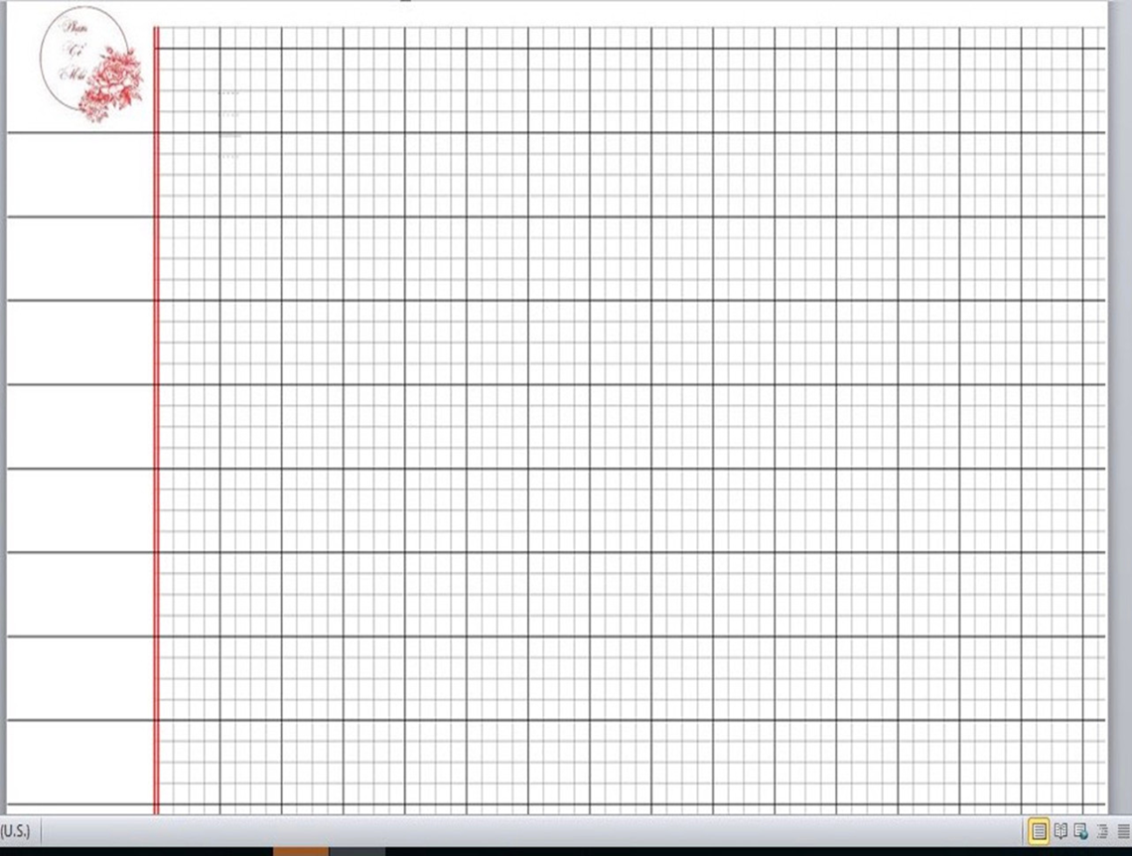
Bài 1: Tính
350 7
420 6
35
5
42
0
7
0
0
0
0
0
0
0
0
0
350 : 7 =
50
420 : 6 =
70

Slide 7
260 2
480 4
1
2
1
4
0
3
2
0
8
6
0
0
6
8
0
0
0
0
0
0
0
0
260 : 2 =
130
480 : 4 =
120

Slide 8
490 7
400 5
49
7
40
0
8
0
0
0
0
0
0
0
0
0
490 : 7 =
70
400 : 5 =
80

Slide 9
361 3
725 6
2
0
6
2
1
3
0
1
6
2
0
1
6
12
0
1
0
5
0
0
1
5
120
(dư 5)
361 : 3 =
120 (dư 1)
725 : 6 =

Slide 10
Một năm có 365 ngày, mỗi tuần lễ có 7 ngày. Hỏi năm đó gồm bao nhiêu tuần lễ và mấy ngày ?
2
Tóm tắt:
7 ngày : 1 tuần
365 ngày : ? tuần
? ngày

Slide 11
Giải
Ta có: 365 : 7 = 52 (dư 1 )
Vậy năm đó có 52 tuần lễ và 1 ngày.
Đáp số: 52 tuần lễ và 1 ngày

Slide 12
3
Điền Đ hoặc S vào ô trống:
a)
185 6
b)
283 7
18
Đ
S
3
0
28
4
0
5
3
0
0
5
185 : 6 =
30 (dư 5)
283 : 7 =
4 (dư 3)

